Slide 1
الفرق المسرحية
في العالم العربي المعاصر - دراسة
د/أ. شنل قسم اللغة العربية، جامعة كيرالا
د/أ. شنل قسم اللغة العربية، جامعة كيرالا

Slide 2
المسرح هو شكل من أشكال الفن يترجم فيه الممثلون نصا مكتوبا إلى عرض تمثيلي
وأنها وجدت فيها بوصول الاستعمار الأوروبي مثل إنكليزي، فرنسي، إيطالي.
إن البداية المعاصرة للمسرح العربي التي بدأت في الثلث الأخير من القرن التاسع عشر،
نهضت الحركة المسرحية في بعض البلدان العربية نهوضا سريعا مع نمو حركة التحرر الوطني وانتشارها فيها.

Slide 3
سليم نقاش وأديب إسحاق
ويوسف خياط وأبو خليل القباني وجورج دخول
محمد حبيب أديب إسحاق
"آندرو ماك" لراسين "أوبرا"

Slide 4
الشيخ أحمد أبو خليل القباني (1833-1903) الممثل اسكندر فرح (1851-1916)
"عائده" و "الشاه محمود“

Slide 5
السودان (1902) ، تونس (1908)، فلسطين (1917)، البحرين (1919)، الجزائر (1921)، المغرب (1923)، ليبيا (1925)، الكويت (1938).

Slide 6
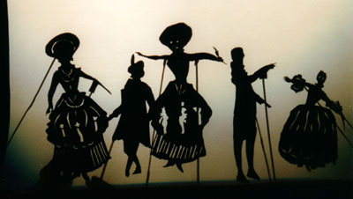
مسرح خيال الظل

Slide 7
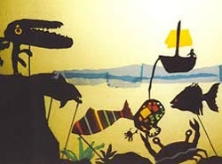
مسرح خيال الظل يعرف بـ "ظل الخيال ” و" خيال الستار“
المسرحية الفولكلورية الصينية
يتميز الممثلون بمواهب عديدة، حيث يمكنهم الغناء وتقليد الأصوات، وبإمكان الممثل الواحد أن يتحكم في العديد من الدمى في نفس الوقت
عزف على عدة آلات موسيقية في نفس الوقت

Slide 8
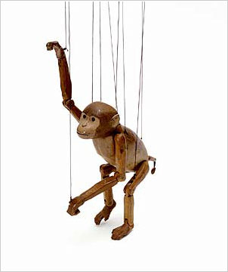
العصر الذهبي لخيال الظل العربي في القرن الخامس والسادس والسابع الهجري
استمر انتشار عروض خيال الظل في سورية وفلسطين ولبنان ومصر والجزائر وتونس ومراكش وليبيا حتى مطلع هذا القرن

Slide 9
صالح حبيب ومحمد الشيخ
في سوريا،
علي الديمي في تونس،
سالم المكحل في ليبيا
الحملات الصليبية على مصر واحتلال الفرنسيين للجزائر

Slide 10
.. مسرح الطّفل ..

Slide 11
مسرح الطفل هو ذلك المسرح الذي يخدم الطفولة سواء أقام به الكبار أم الصغار
يكون مسرح الطفل مختلطا بين الكبار والصغار
مسرح الصغار هو مسرح للطفل مادام الكبار يقومون بها، وهو كذلك مسرح الطفل إذا كان مسرحا يقوم به الطفل تمثيلا وإخراجا وتأليفا.

Slide 12
بالمسرح المدرسي،المسرح التربوي التعليمي، المسرح القرائي، مسرح الدمى والعرائس
” ألوان” لجمعية الثقافة والفنون بالأحساء ، في المملكــة العربيــة السعوديــة،
"أصدقاء الشمس" لجاسم محمد صالح في العـــراق،
" مغامرات كليب" في الجزائــــر
"جلجول وشملول " التي قدمتها فرقة مزون في سلطنة عمان،
"يوم واحد فقط" (2008) في البحرين

Slide 13
مسرحية ” ذكاء القاضي ” لنصر الجوزي
ومسرحية "النمل الغني" لميخائيل عيد (2000) في سوريا، مسرحية" أجراس" لنبيل صوالحة في الأردن،
مسرحية "الجوهرة والسـاحرة" لعبد الحميد الباح في ليبـــيا ، مسرحية "العرائسي" لمحمد العوني في تونــس،
ومسرحية "الطيور"، ومسرحية "الرحمة" في الإمـــارات العربية المتحدة،
ومسرحية" ياسمينة والسندباد" لعبد الرحيم الصديقي في قطــــر،
مسرحية "قفص الدجاج" (1983) للسيد حافظ في الكويـــت
مسرحية روضة الفرخ الهدهد في فلسطين، مسرحية أديب قاسم في اليمن،

Slide 14
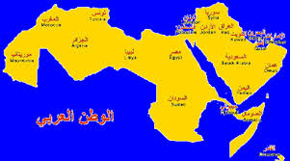
خريط الوطن العربي

Slide 15
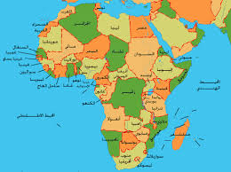
قارة أفريقة

Slide 16
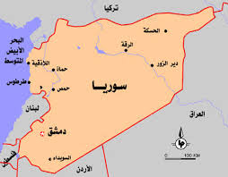
سوريا

Slide 17
كانت البداية للمسرح السوري مبكرة،
أبو خليل القباني، أول مؤسس لمسرح عربي،
"ناكر الجميل" و"انس الجليس" و"هارون الرشيد" و"عايده" و"الشاه محمود”
وكان له الفضل في قيام حركة مسرحية في سوريا وفي الوطن العربي بعد ذلك.
فرقة نادي الإتحاد وفرقة جورج دخول وفرقة أنور مرابط.
وفرقة ناديا المسرحية لصاحبتها ناديا العريس حيث كانت الفرقة من أكبر الفرق المسرحية العربية في الثلاثينات.

Slide 18
وفي ستينيات كون جماعة من المثقفين فرقة "ندوة الفكر والفن“
فرقة "المسرح القومي”
فرقة "عبد اللطيف فتحي"
فرقة "سعد الدين”
‘علي عقلة عرسان’ و‘أسعد فضة’.
إن فرقة "المسرح الجوال" (1972) برئاسة "إسكندر كيني“.
سعد الله ونوس، ومصطفى الحلاج وعلي عقلة عرسان ووليد إخلاصي

Slide 19
بعض الفرق المسرحية السورية منذ بداية القرن العشرين
فرقة نادي الاتحاد (1906)، فرقة الصنائع (1928)،
فرقة ايزيس(1931)، الفرقة السورية،
الفرقة الاستعراضية ، فرقة الكواكب،
فرقة اتحاد الفنانين، فرقة العهد الجديد،
فرقة حسن حمدان، فرقة فنون الآداب،
فرقة نهضة الشرق، فرقة المسرح الحر،
فرقة محمود جبر ، فرقة مسرح القهوة ،
فرقة مسرح الشوك ، فرقة ناجي جبر،
فرقة رفيق السبيعي، فرقة تشرين،
،فرقة المسرح القومي.

Slide 20
لبنان

Slide 21
"مارون النقاش" (1817- 1855) هو أول من أدخل هذا الفن في لبنان.
مدرسة دير الشرفة والمدرسة الوطنية والمدرسة الإسرائيلية،
إن المسرحي اللبناني كمسرح قائم على أسس درامية صحيحة، لم يبدأ إلا في عام 1960.
المسرح القومي اللبناني، فرقة محترف بيروت للمسرح(1968)
فرقة المسرح الاختباري ---‘أنطوان’ و‘لطيفة ملتقي’
فرقة المسرح المعاصر(1960) (مدرسة بيروت للمسرح المعاصر)
المسرح الوطني (مسرح شوشو) --"حسن علاء الدين"،
الفرقة الشعبية اللبنانية الرحبانية

Slide 22
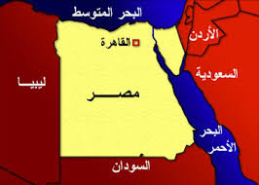
مصر

Slide 23
الفن المسرحي الذي ظهر في مصر بمحاولة الخديوي إسماعيل
فرقة "سليم نقاش" فرقة "أبو خليل القباني"
وفرقة "سلامة حجازي" وفرقة "جورج أبيض“
فرقة يوسف وهبي ، فرقة زينب صدقي،
وفرقة فاطمة رشدي، فرقة عزيز عيد
وبوقوع الحرب العالمية الثانية انطفأت أنوار المسرح في القاهرة،
ثورة يوليو عام 1952 --الفرقة القومية المصرية، وفرقة المسرح المصري الحديث.

Slide 24
"المؤسسة العامة لفنون المسرح والموسيقى (1960) على يد الدكتور ‘ثروت عكاشة’ "،
ومسرح "القاهرة للعرائس" وفرقة الريحاني بقيادة
‘بديع خيري’، وفرقة إسماعيل ياسين وعلى رأسها ‘إسماعيل ياسين’،
وفي السبعينيات والثمانينات أيضا ظهر جيل أخر من الفنان المسرحيين.
هناك العديد من التطورات والتغيرات أيضا حدثت في المسرح المصري
تمثلت فرق الدولة وفرق الهواة والفرق الجامعية ومسرح الثقافة الجماهيرية وغيرها.

Slide 25
الفرق المسارح في مصر
"فرقة الورشة" مؤسسها حسن الجريتلي،
"فرقة الحركة" مؤسسها خالد الصاوي،
"فرقة الضوء" مؤسسها طارق سعيد،
"فرقة المسحراتي" مؤسسها عبير علي،
"فرقة اتيليه المسرح" مؤسسها محمد عبد الخالق،
"فرقة الغجر" مؤسسها عزة الحسيني،
"فرقة شوشة المسرحية" مؤسسها حمادة شوشة،
"فرقة جمعية الدراسات" مؤسسها هاني المتناوي،
"فرقة لاموزيكا" مؤسسها نورا أمين،
"فرقة المعبد" مؤسسها أحمد العطار،
"فرقة احتجاج " مؤسسها سعيد سليمان،
"وفرقة المسرح البديل" مؤسسها محمود أبو دومة

Slide 26
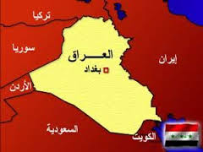
العراق

Slide 27
*وفي سنة 1926 زارت فرقة "جورج ابيض" بغداد وقدمت مسرحية "أوديب"
*وشارك فيها حقي الشبلي،
*أسس أول فرقة مسرحية عراقية "الفرقة التمثيلية الوطنية"(1927) .
*"الفرقة التمثيلية العصرية" (1929)
*"الفرقة التمثيلية الشرقية" برئاسة صبري شكري
*وفرقة "جمعية أحياء الفن" برئاسة كمال عاكف ،.
*"فرقة حقي الشبلي" التي استمرت حتى عام 1935.

Slide 28
بعد الحرب العالمية الثانية -- توقف نشاط الفرق التمثيلية في العراق
"فرقة أنوار الفن" --الفنان توماس حبيب وآخرون "الجمعية الفنية للتمثيل والسينما"
"الفرقة الشعبية للتمثيل"(1947)
"فرقة يحيى فايق" و"فرقة الزبانية“ فرقة المسرح الحر، فرقة المسرح الجمهوري، فرقة الشعلة، فرقة الفنون الشعبية، فرقة المسرح العراقي، فرقة شباب الطليعة وفرقة مسرح بغداد الفني

Slide 29
الفرق الرسمية هي التي تتبع قسم المسارح في دائرة السينما
والمسرح
"الفرقة القومية للتمثيل" "فرقة البصرة للتمثيل"
"فرقة نينوى للتمثيل” "فرقة اربيل للتمثيل"
فرقة المسرح الشعبي، فرقة المسرح الفني الحديث،
فرقة المسرح الحر، فرقة مسرح اليوم،
فرقة اتحاد الفنانين، فرقة العراق المسرحية،
فرقة مسرح الرافدين، فرقة مسرح بغداد،
فرقة مسرح الجماهير، فرقة مسرح كربلاء الفني

Slide 30
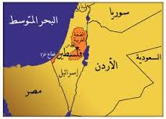
فلسطين

Slide 31
"فرقة جورج أبيض" و"فرقة سلامه حجازي" عام 1914
"لويس الحادي عشر”، "تاجر البندقية“"أوديب ”
أسسوا أول نادي للتمثيل في القدس "نادي الإخاء الأرثوذكسي”
"المنتدى الأدبي"(1917). "النادي السالسي"(1925)
و"جمعية الترقي والتمثيل العربي"(1920) ، فرقة"نادي الشبيبة الأرثوذكسي ”
الفرقة التمثيلية العربية،، "فرقة الأنصار"
"فرقة أضحك" (1943)

Slide 32
بعد انطلاقة الثورة الفلسطينية 1965، تشكلت الكثير من الفرق المسرحية الفلسطينية في بعض الأقطار العربية وفي داخل الأراضي المحتلة،
فرقة "هواة عائلة المسرح" برام الله (1969)، التي تدربت على مسرحية "قرقاش" لسميح القاسم؛
وفرقة "الحكواتي" التي كانت من أبرز الفرق تأسست في القدس عام1977.
شهد قطاع غزة حراكا مسرحيا نشطا منذ مطلع ستينيات.

Slide 33
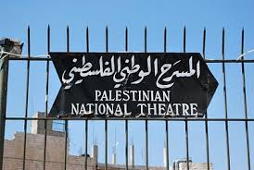
ومنذ قدوم السلطة الوطنية الفلسطينية اتسعت دائرة العمل المسرحي،
فرقة الفنون المسرحية(1970)، "مسرح الشوك". المسرح الشعبي سنابل(1979)، مسرح عشتار(1991)، مسرح الحارة(2005)، المسرح الشعبي الفلسطيني(1996)
، مسرح الطنطورة للدمى(1995)
مسرح سفر ( 2000) مركز عناد للمسرح والفنون(1987)مسرح الميدان(1995)
فرقة "صندوق العجب” 1975، مسرح “الأحلام” 2006

Slide 34
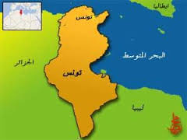
تونس

Slide 35
تونس
"الفرقة المصرية الشعبية" تحت رئاسة محمد عبد القادر المغربي ----"العاشق المتهم"
و"فرقة سليمان القرداحي” "الجوق المصري – التونسي" في العام 1909 . "جماعة الآداب العربية ” 1911،
"جماعة الشهامة العربية"، "فرقة المستقبل التمثيلي"، و"فرقة السعادة" ، و"فرقة الشيخ الأكودي" ، و"جمعية التمثيل العربي". فرقة "المسرح الجديد"(1976) وفرقة "مسرح فو"(1980) ومسرح الأرض (1981) فرقة "مسرح الأرض"(1984) ومسرح المثلث (1985)غيرها.

Slide 36
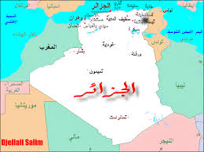
الجزائر

Slide 37
العصر الذهبي للمسرح الجزائري قد بدأ في الثلاثينات عندما أدخل ‘ رشيد قسنطيني’ (1887-1944)
"جورج أبيض زارت جزائر في سنة 1921"
و"فرقة عز الدين زارت في سنة 1922
"وفرقة "فاطمة رشدي"
ودادية الطلبة المسلمين
(1919) فرقة المسرح الجزائري (1947) ، فرقة المسرح الوطني الجزائري (1963) ، معهد برج الكفان (1964)

Slide 38
وفي الدولة من الدول العربي من القارة آسيا وأفريقيا مثل موريتانيا و مغرب وعمان والقطر ومملكة العربية السعودية وصوماليا وسودان والإمارات العربية المتحدة ويمن والبحرين والجيبوتي أيضا شهدت عدة حركات المسرحي خاصة وفي الربع الأخير من القرن العشرين

Slide 39
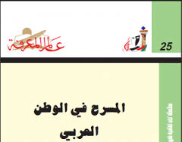
المصادر والمراجع

Slide 40
شكرا لحسن استماعكم drshanil@gmail.com 9947785086

